Slide 1
НАША АРМИЯ СИЛЬНА

Slide 2
Мы на страже земли славной нашей, Городов, деревень сёл и пашен. Мы в бою себя не пощадим, Край родной в обиду не дадим!

Slide 3
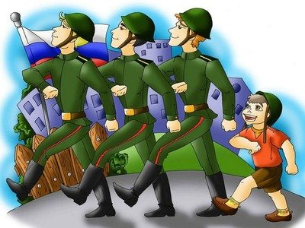

Slide 4
Загадки про военные профессии

Slide 5
В эту пятницу опять С папой в тир идём стрелять, Чтоб до Армии я смог Стать, как «Ворошиловский …»!

Slide 6
Стрелок

Slide 7
Полосатая рубашка, Вьются ленты за фуражкой. Он готов с волною спорить, Ведь его стихия — море.

Slide 8
Моряк

Slide 9
Крепкий прочный парашют За спиной его раскрылся, И за несколько минут Он на землю опустился. Он пройдет и лес, и брод, Но противника найдет

Slide 10
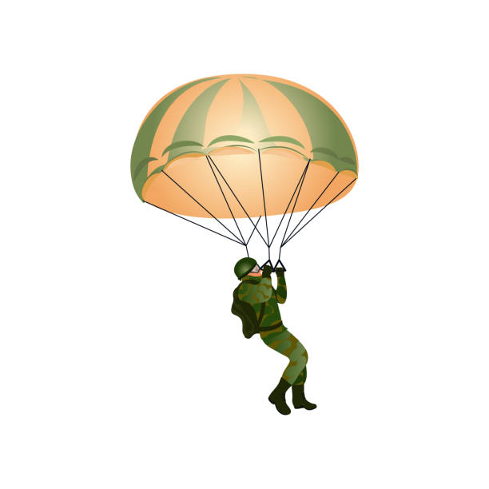
Десантник

Slide 11
Заменит робота-машину — Сам обезвредит бомбу, мину. Совсем не должен ошибаться, Чтобы в живых потом остаться.

Slide 12
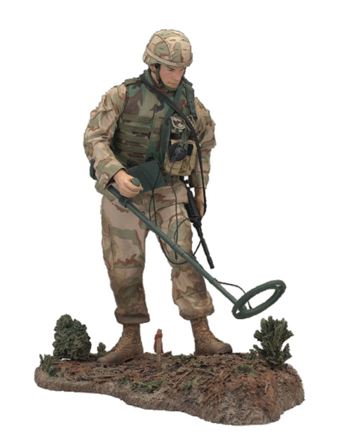
Сапёр

Slide 13
Я на «тракторе» служу, Только так, я вам скажу: «Ведь прежде чем пахать мне пашню, Я разверну сначала башню».

Slide 14
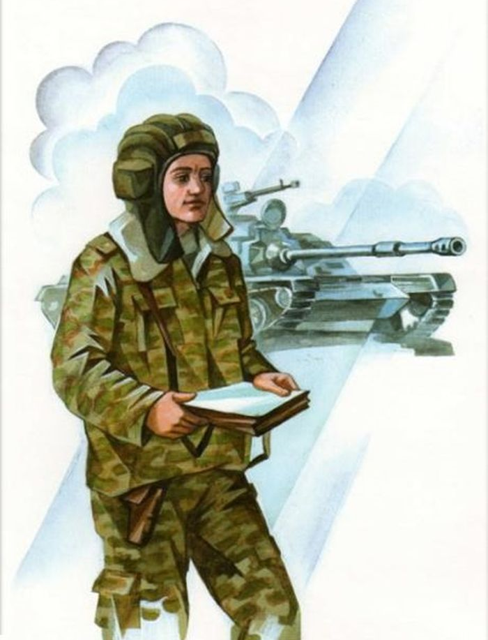
Танкист

Slide 15
Самолёт стоит на взлёте, Я готов уж быть в полёте. Жду заветный тот приказ, Защищать, чтоб с неба вас!

Slide 16
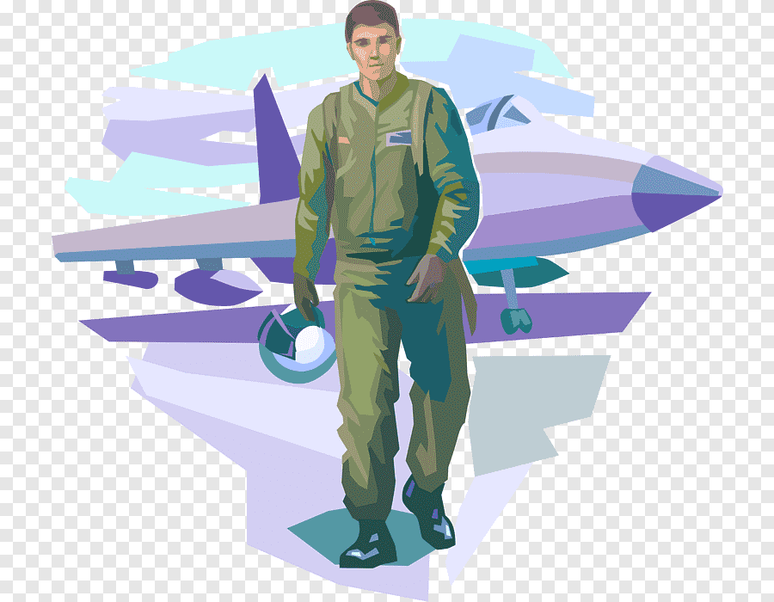
Лётчик

Slide 17
Кто, ребята, на границе
Нашу землю стережет,
Чтоб работать и учиться
Мог спокойно наш народ?

Slide 18
Пограничник

Slide 19
В бой — с целехонькою пушкой,
Наилучшею подружкой.
Нужен точный глазомер,
Чтобы верный был прицел.

Slide 20
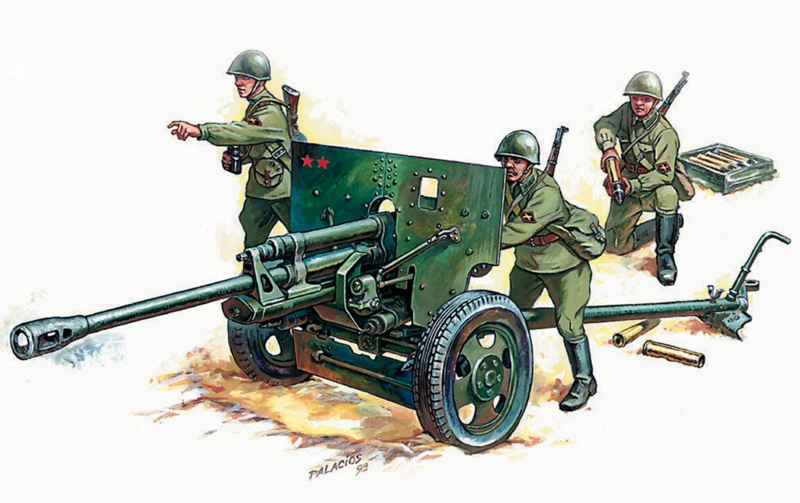
Артиллерист

Slide 21
Уважения достоин
Смелый и отважный воин:
Трудно в тыл врага пробраться,
Незамеченным остаться,
Все запомнить, разузнать
Утром в штабе рассказать.

Slide 22
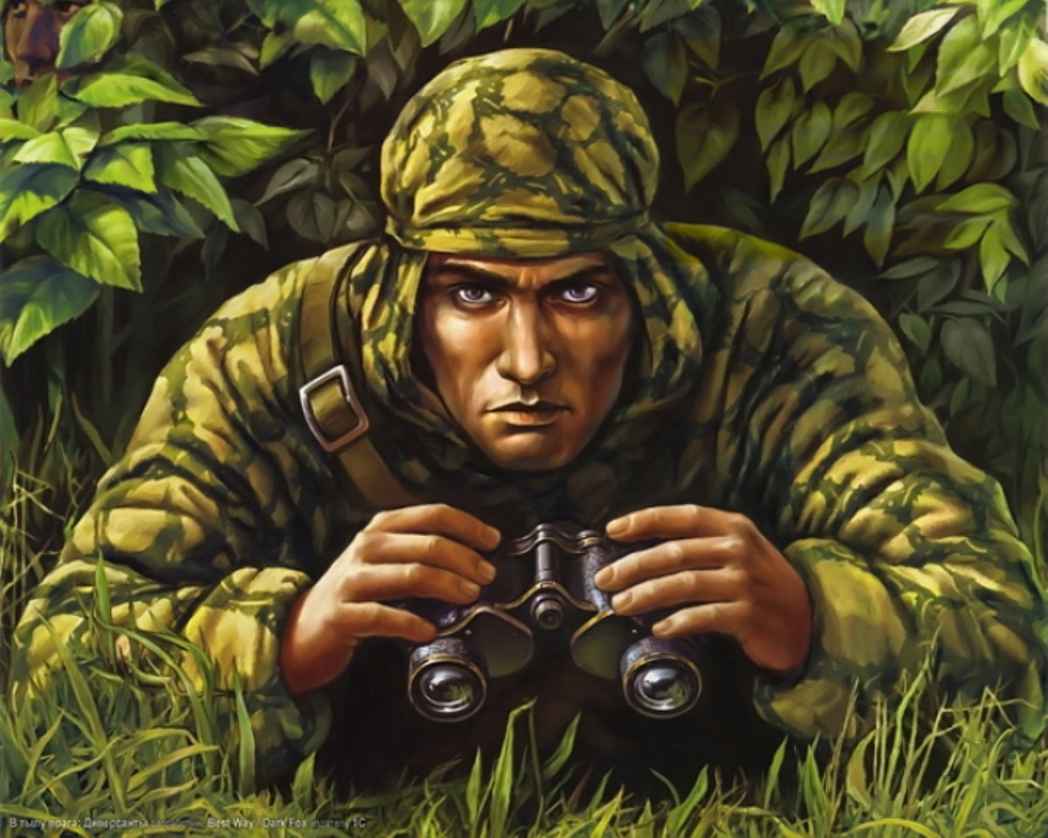
Разведчик

Slide 23
И на фронте, и в тылу
День и ночь ведут борьбу:
Жизни раненым спасают,
В строй вернуться помогают.

Slide 24
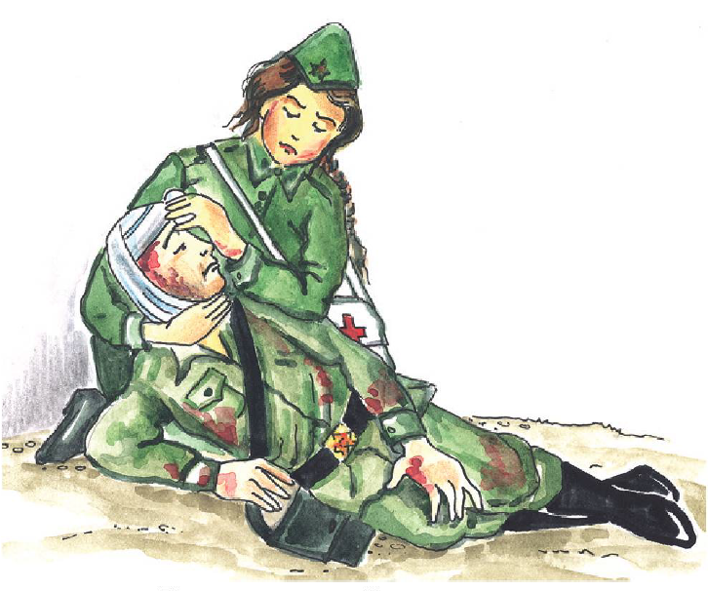
Военный врач

Slide 25
Поздравляю с 23 февраля

